Slide 1


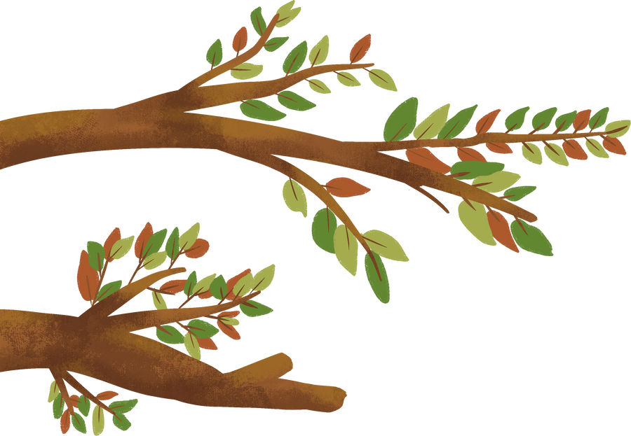
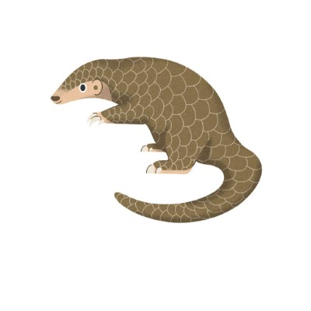
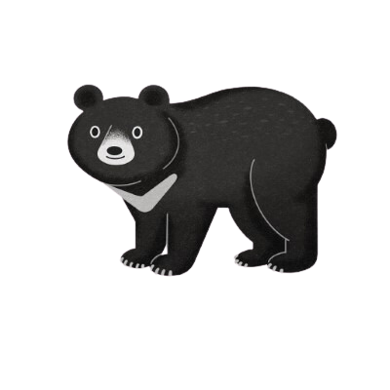

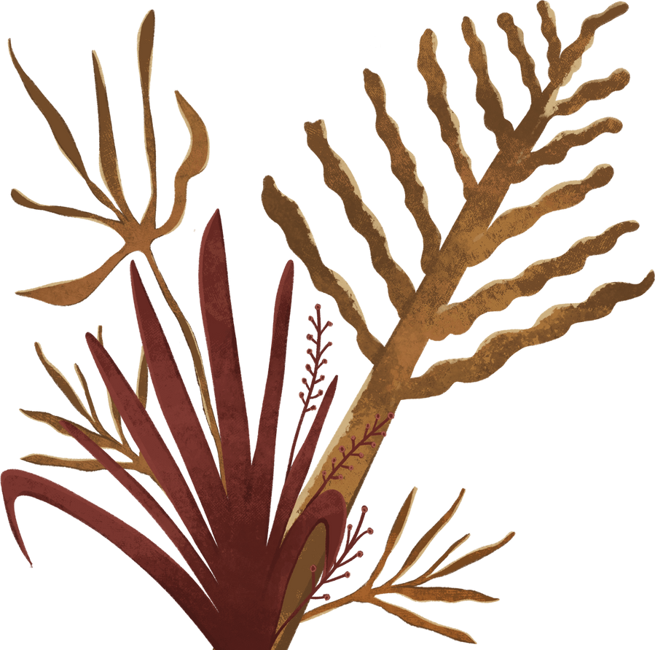
「原生」真有「種」
An adventure with native Formosan animals
臺灣原生種的生存或滅亡？

Slide 2
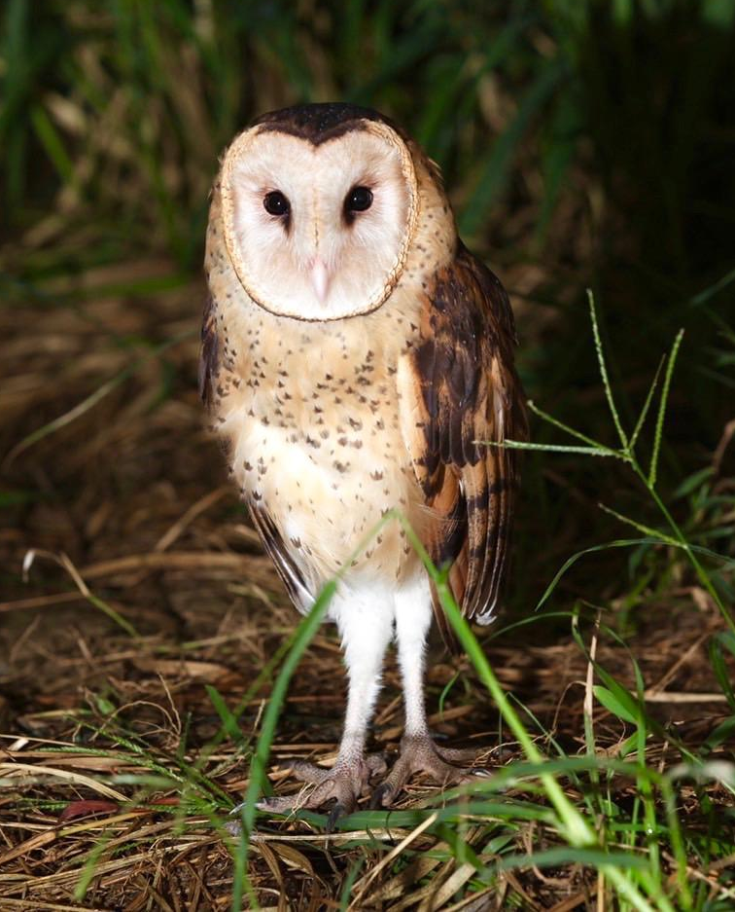

Slide 3
?

Slide 4
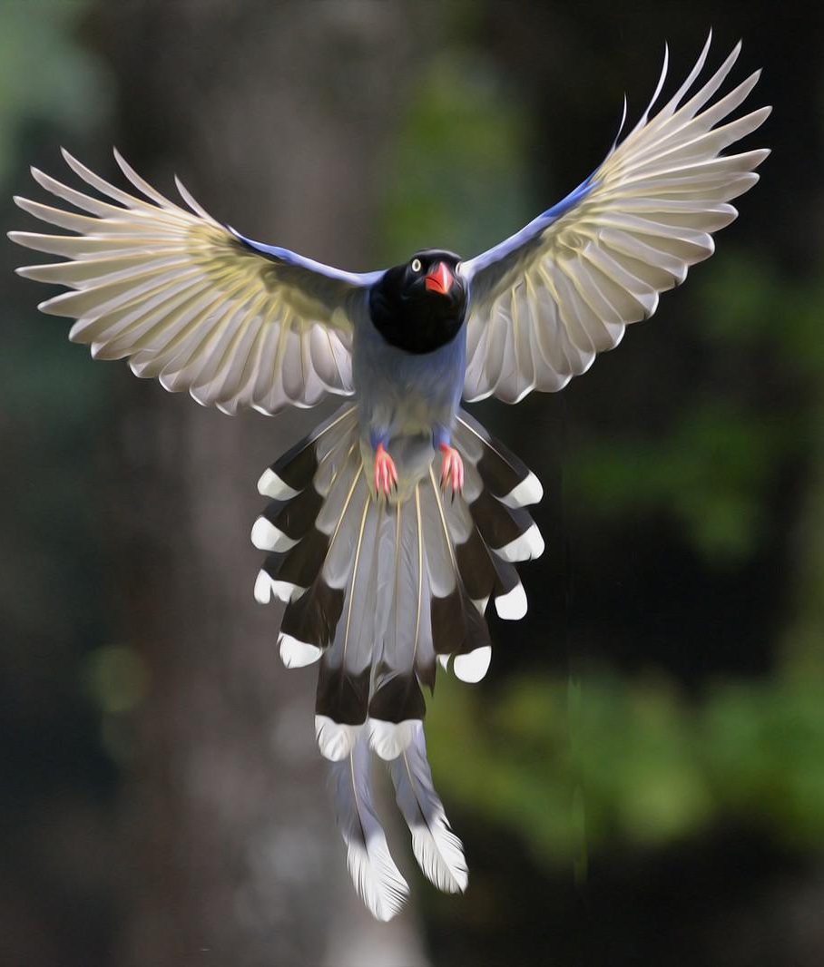

Slide 5
?

Slide 6
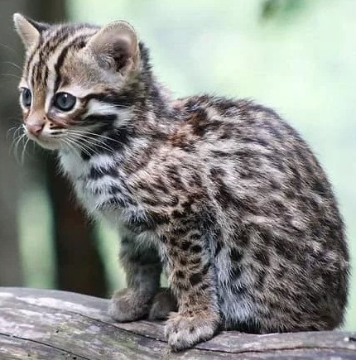

Slide 7
?

Slide 8
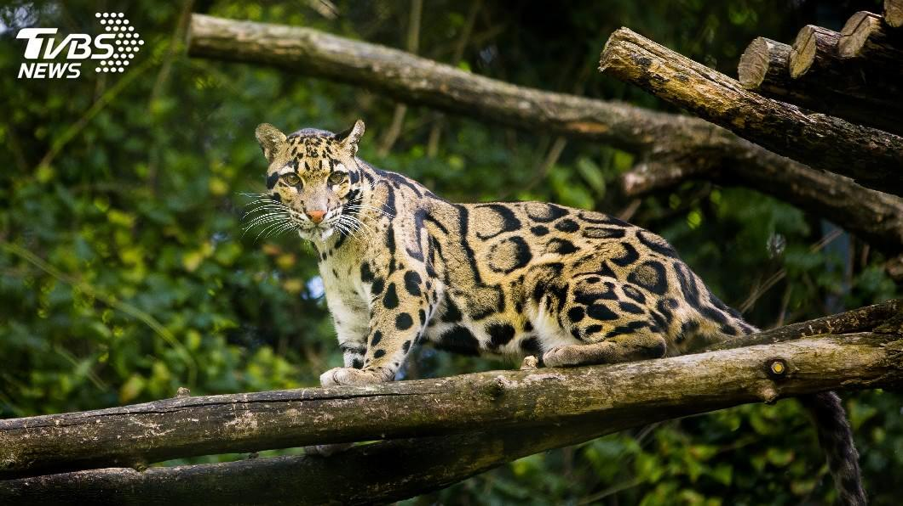

Slide 9
?

Slide 10
★臺灣雲豹的消失對你的生活有沒有影響
呢？

Slide 11
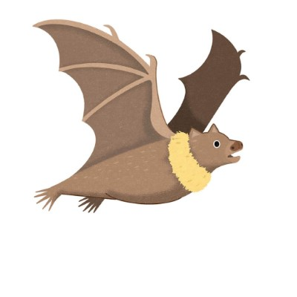
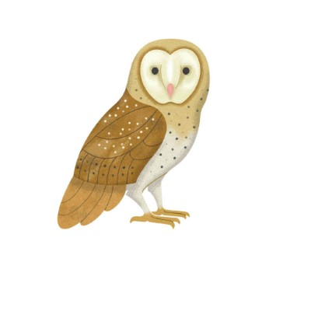
原生種命運大輪盤
流浪犬攻擊穿山
甲(-1)
捕獸鋏夾傷石虎
(-1)
臺灣草鴞誤食
吃鼠藥的老鼠
而亡(-1)
人類捕捉櫻花鉤
吻鮭(-1)
非法狩獵臺灣臺灣
黑熊(-1)
人類捕獵臺灣藍鵲(-1)
臺灣藍鵲被外來種
紅嘴藍鵲攻擊
而亡(-1)
臺灣黑熊誤觸陷阱，而亡(-1)
臺灣草鴞受困捕鳥網，逃不走
而亡 (-1)
水溫漸上升，櫻花鉤吻鮭不耐
熱 (-1)
道路建設，石虎被車撞擊(-1)
捕獸鋏夾傷穿山甲(-1)

Slide 12
原生種命運大輪盤
流浪犬攻擊穿山
甲(-2)
捕獸鋏夾傷石虎
(-2)
臺灣草鴞誤食
吃鼠藥的老鼠
而亡(-2)
人類捕捉櫻花鉤
吻鮭(-1)
非法狩獵臺灣黑熊(-1)
人類捕獵臺灣藍鵲(-1)
臺灣藍鵲被外來種
紅嘴藍鵲攻擊
而亡(-2)
臺灣黑熊誤觸陷阱，而亡(-2)
臺灣草鴞受困捕鳥網，逃不走
而亡 (-1)
水溫漸上升，櫻花鉤吻鮭不耐
熱 (-2)
道路建設，石虎被車撞擊(-2)
捕獸鋏夾傷穿山甲(-1)

Slide 13
動動腦時間

Slide 14

★在活動中，代表人類的積木為什麼崩塌
了呢？

Slide 15
★活動中，代表動物的積木一根接著一根
消失，威脅他們生命的最主要原因是什
麼呢？
(1)地球暖化
(2)人類行為
(3)其他物種的攻擊

Slide 16
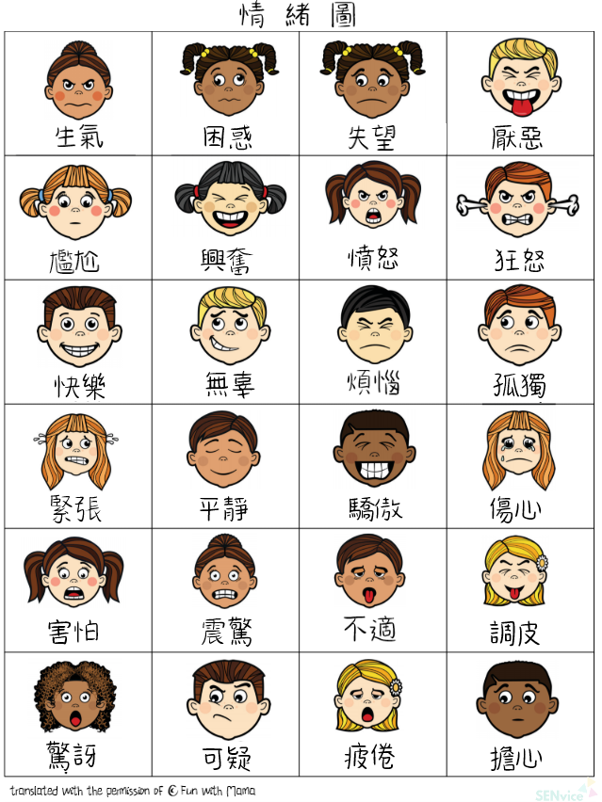
★看到原生種動物因為人類的因素，而一
一消失時，你有什麼感受呢？

Slide 17

★若我們不採取積極的友善行動，讓原生
種動物走向消失的命運時，對人類或環
境有什麼影響呢？

Slide 18



Slide 19
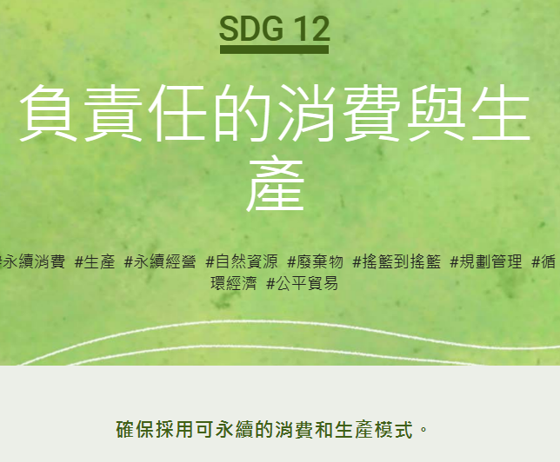
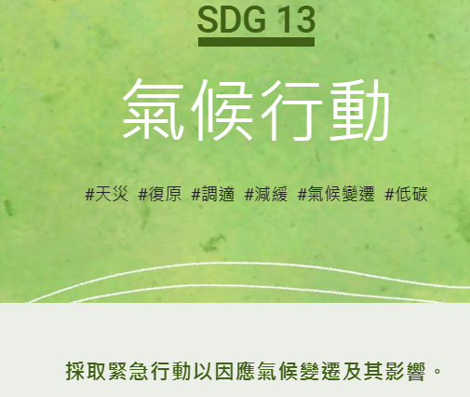
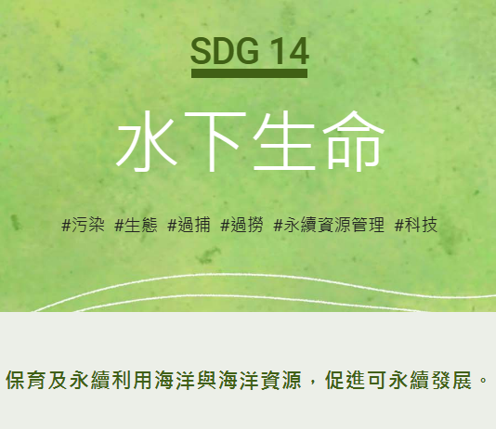
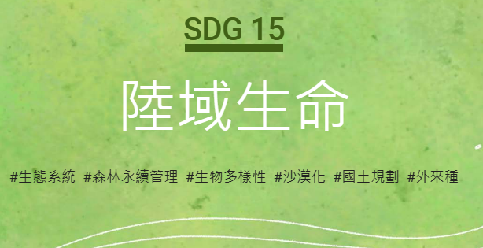
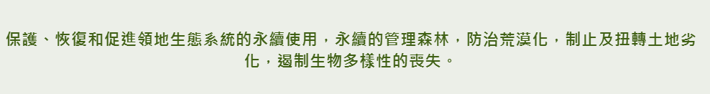
A
B
C
D

Slide 20
I can help！

Slide 21
★在生活中，我們可以做哪些事來實踐下列的
SDGs目標，進而為臺灣原生種盡一份心力呢？
Team1：美食小隊 Team4：交通小隊
Team2：服飾小隊 Team5：教育小隊
Team3：居住小隊 Team6：娛樂小隊

